Slide 1
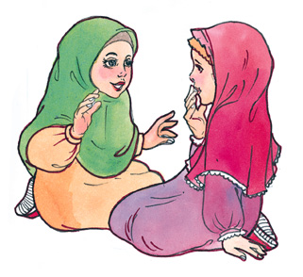
Tu sais, ma chère Maryam, je n’ai pas pu venir au majaliss que tu organisais chez toi car ma maman dormait et je ne voulais pas la réveiller. Elle a veillé toute la nuit parce que mon frère Salim avait de la fièvre.
AKHLAQ 5
LEÇON 13
Ah! Je comprends maintenant! Djazakallah pour ton honnêteté!
L’HONNÊTETÉ
Réalisé par une Kaniz-e-Fatéma
Approuvé par Moulla Nissar

Slide 2
L’honnêteté va de pair avec la sincérité et la vérité.
HONNÊTETE
SINCERITE
VERITE

Slide 3
Nous connaissons tous le dicton qui dit "l’honnêteté est la meilleure des tactiques", mais que signifie cela au juste ?

Slide 4
Cela veut dire qu’en étant honnêtes, notre vie en sera non seulement meilleure, mais nous ferons aussi partis des “aimés” d’Allah.

Slide 5
En n’étant pas honnête, il vous faudra retenir votre mensonge, et pour couvrir votre mensonge, il vous faudra continuer à mentir jusqu’à en être habitué.

Slide 6
L’importance de la vérité est accentuée dans le Ayat suivant du Qour'àne, Sourate 9 (verset 119) : « Ô vous qui croyez, craignez Allah et soyez avec les véridiques. »

Slide 7
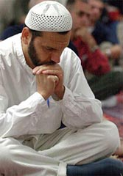
Dans la Sourate al-Baqarah, Ayat 177, certaines qualités des gens pieux sont mentionnées, parmi lesquelles se trouve la sincérité.

Slide 8
Allah swt dit dans la cinquième Sourate (Al-Maidah), Ayat 119, que le Qiyamat est le jour où « la véracité va profiter aux véridiques » et Allah les agréera de pouvoir « emprunter le chemin vers le Paradis ».

